Slide 1
LA ATAXIA

Slide 2
¿Qué es?
Es un trastorno de coordinación de movimiento, causando en la persona que es llamada ATAXICO que titubeo, exagere sus movimientos y tiemble al intentar coger algo con sus manos.
Esta no solo afecta los músculos inferiores y superiores, afecta también el habla y los movimientos oculares

Slide 3
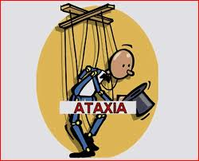
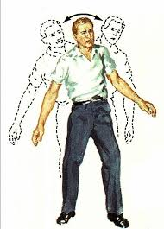
Perdida De Los Movimientos
Seguros Y Coordinados

Slide 4
Su origen
Su origen proviene de la perdida de función del sistema nervioso central que funciona como un centro de coordinación . Esta perdida de funcionamiento puede aparecer desde el nacimiento o tras una lesión cerebral.
La ataxia puede también aparecer por medio de la genética la cual es llamada Ataxia de Friedreich

Slide 5
Tipos de ataxias
Ataxia de Friedreich: es una ataxia hereditaria, esta afecta los cordones posteriores, preferentemente, y laterales, vías espinocerebelosas y haces piramidales cruzados, de la médula.
Ataxia telangiectasia o enfermedad de Louis-Bar : Se transmite como herencia autosómica recesiva. Se inicia con infecciones respiratorias frecuentes y por la presencia de telangiectasias que afectan inicialmente la conjuntiva bulbar, entre los cuatro y seis años, y posteriormente detrás de las orejas, o en los pliegues de flexión de codos.

Slide 6
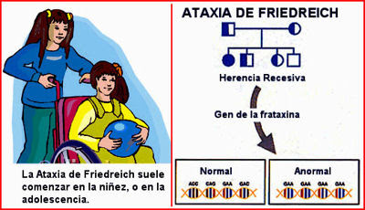

Slide 7
¿Como se puede tratar?
Como tratamiento farmacológico se ha utilizado el propanolol, un l3-bloqueante adrenérgico, que disminuye el temblor en aquellos pacientes en los que este síntoma sea molesto, y al mismo tiempo tiene cierto efecto positivo sobre las alteraciones cardíacas que se presentan en algunos atáxicos

Slide 8
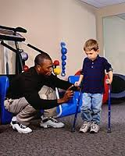
Apoyo fisioterápico, adecuado y dirigido a su mal, por fisioterapeutas expertos en este tipo de enfermedades, para evitar retracciones y contracturas, mantener el mayor nivel de funcionalidad y, si es posible, alargar el periodo de marcha autónoma, es decir, ir robando años al tiempo en que tengan que postrarse en la silla de ruedas.

Slide 9
Razones por las cuales este trabajo aporta a mi vida personal, familiar y social
Para tener una mejor información sobre esta clase de tema
Para que mi familia se sienta informada y prevenida
Para que la sociedad cree oportunidades para que estas personas se movilicen y vivan mejor
Para que esta enfermedad no se deje atrás y se siga buscando una solucion
Para que podamos apoyar mejor a este tipo de personas

Slide 10
Razones por las cuales presento este trabajo al colegio
Para evitar cualquier tipo de discriminación
Para que el colegio se informe y tenga en cuenta esta enfermedad y otras
Para que encontremos soluciones para los niños o jóvenes que sufren de esta enfermedad
Fomentar actividades para aquellos que sufran este tipo de enfermedad
Adaptar mejor las aulas o espacios academicos para que haya mas facilidad para estas personas .

Slide 11
Hecho por : Laura Alexandra Pérez Torres Curso : 11-02

